Slide 1
Treść dzisiejszego wykładu
Postać standardowa zadania PL.
Zmienne dodatkowe w zadaniu PL.
Metoda simpleks
  wymagania metody simpleks,
  tablica simpleksowa.
Alternatywne rozwiązania optymalne.

Slide 2
Wykorzystanie zasobów -
Par, Inc.
dla rozwiązania optymalnego:
  7/10 * 540 + 1 * 252 = 630 godzin cięcia i farbowania
  1/2 * 540 + 5/6 * 252 = 480 godzin szycia
  1 * 540 + 2/3 * 252 = 708 godzin wykańczania
  1/10 * 540 + 1/4 * 252 = 117 godzin pakowania
pozostało niewykorzystanych:
  120 godzin (600 - 480) szycia,
  18 godzin (135 - 117) pakowania.

Slide 3
Postać standardowa -
Par, Inc.
10x₁ + 9x₂ + 0s₁ + 0s₂ + 0s₃ + 0s₄ → max
p.w.
7/10x₁+ 1x₂ + 1s₁ = 630
1/2x₁ + 5/6x₂ + 1s₂ = 600
1x₁ + 2/3x₂ + 1s₃ = 708
1/10x₁ + 1/4x₂ + 1s₄ = 135
x₁, x₂, s₁, s₂, s₃, s₄ ≥ 0

Slide 4
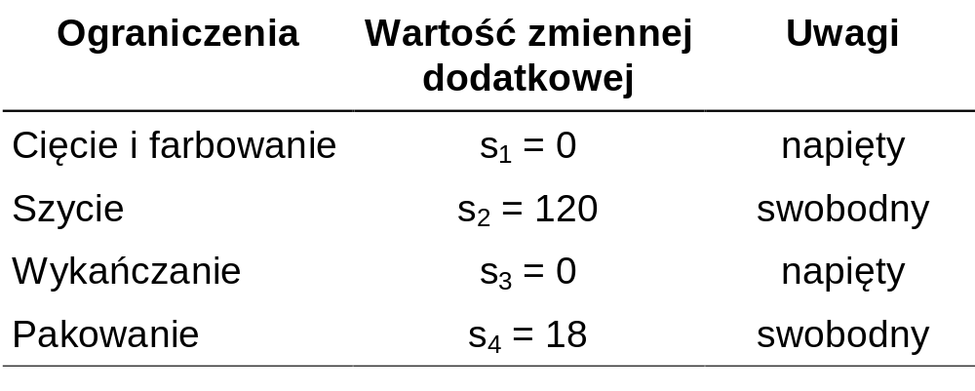
Zmienne dodatkowe -
Par, Inc.

Slide 5
Postać standardowa - reguły
Typ optymalizacji pozostaje ten sam.
W funkcji celu wprowadza się zmienne dodatkowe ze współczynnikami równymi 0.
Zmienne dodatkowe wprowadza się w ograniczeniach:
  typu ≥:−s_{i} (zmienna nadmiaru),
  typu ≤: s_{i} (zmienna niedoboru),
  typu =: nie wprowadza się zmiennej dodatkowej.

Slide 6
HighTech - zadanie PL
x₁ - liczba wyprodukowanych sztuk Deskpro,
x₂ - liczba wyprodukowanych sztuk Portable
50x₁ + 40x₂ → max
p.w.
3x₁ + 5x₂ ≤ 150 czas montażu
1x₂ ≤ 20 monitory komputera Portable
8x₁ + 5x₂ ≤ 300 przestrzeń magazynowa
x₁, x₂ ≥ 0

Slide 7
HighTech - postać standardowa
50x₁ + 40x₂ + 0s₁ + 0s₂ + 0s₃ → max
p.w.
3x₁ + 5x₂ + 1s₁ = 150
1x₂ + 1s₂ = 20
8x₁ + 5x₂ + 1s₃ = 300
x₁, x₂, s₁, s₂, s₃ ≥ 0

Slide 8
Rozwiązanie bazowe
Dla x₂ = 0 i s₁ = 0:
  3x₁ = 150 x₁ = 50
  1s₂ = 20 ⇒ s₂ = 20
  8x₁ + 1s₃ = 300 s₃ = -100
n - liczba zmiennych,
m - liczba warunków, gdzie n > m.
Aby wyznaczyć rozwiązanie bazowe, połóż za (n - m) zmiennych zero i rozwiąż układ m równań liniowych z m zmiennymi.
Zmienne bazowe - zmienne, za które nie kładziemy zera, np. x₁, s₂, s₃.
Zmienne niebazowe - (n - m) zmiennych, za które kładziemy zero, np. x₂, s₁.

Slide 9
Bazowe rozwiązanie dopuszczalne (BRD)
BRD - rozwiązanie bazowe, które spełnia dodatkowo warunki nieujemności.
Dla x₁ = 0 i x₂ = 0:
  1s₁ = 150 s₁ = 150
  1s₂ = 20 ⇒ s₂ = 20
  1s₃ = 300 s₃ = 300
Wszystkie BRD odpowiadają wierzchołkom zbioru rozwiązań dopuszczalnych!
Metoda simpleks jest iteracyjną procedurą przechodzenia od jednego BRD do drugiego, do momentu znalezienia rozwiązania optymalnego.

Slide 10
Idea metody simpleks
punkt startowy: pierwsze BRD,
metoda simpleks generuje w każdej iteracji jedno BRD układu równań, które nie jest gorsze od poprzedniego BRD,
gdy wartość funkcji celu nie może być już w ten sposób poprawiona, to znaczy, że wyznaczone BRD jest rozwiązaniem optymalnym.

Slide 11
Przygotowanie ZPL do metody simpleks
Sformułuj problem decyzyjny w postaci zadania optymalizacji liniowej.
Zbuduj postać standardową zadania poprzez dodanie zmiennych niedoboru lub odjęcie zmiennych nadmiaru.
Zbuduj postać tabelaryczną zadania.

Slide 12
Wymagania metody simpleks
zadanie programowania liniowego,
punkt startowy - pierwsze BRD,
liczba zmiennych większa od liczby ograniczeń,
wszystkie zmienne decyzyjne nieujemne, tj. x ≥ 0,
zadanie w postaci standardowej, tj. Ax = b,
prawe strony nieujemne, tj. b ≥ 0.

Slide 13
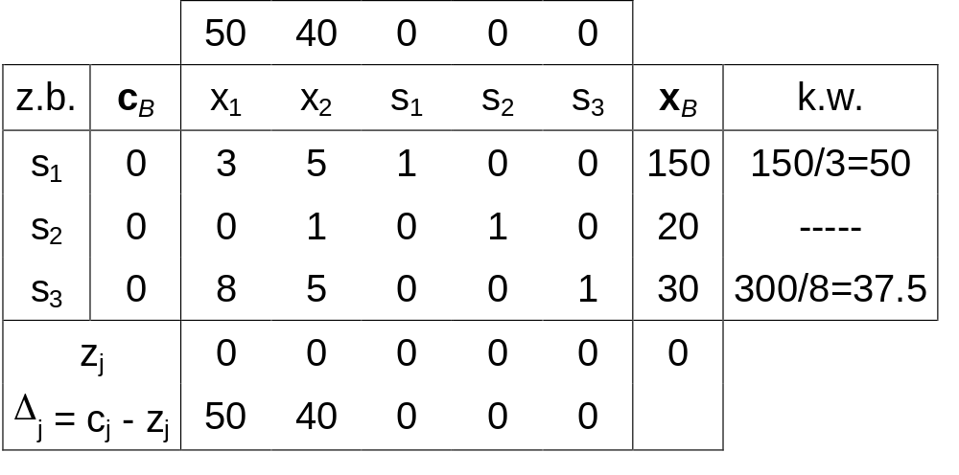
HighTech - pierwsza tablica simpleksowa

Slide 14
Wskaźnik optymalności
Wskaźnik optymalności dla j-tej zmiennej:
Δ_{j} = c_{j} - z_{j} = c_{j} - c_{B}^{T}h_{j},
gdzie h_{j} jest j-tą kolumną tablicy simpleksowej.
  zmiana netto wartości funkcji celu, w sytuacji, gdy jednostka j-tej zmiennej wystąpi w rozwiązaniu,
  Δ₁ = 50 ⇒ gdy zmienna x₁ przyjmie wartość 1 w rozwiązaniu, to wartość funkcji celu wzrośnie o 50.

Slide 15
Kryterium wejścia
Bazując na współczynnikach optymalności, wybierz zmienną, która po wejściu do bazy spowoduje największą jednostkową poprawę wartości funkcji celu. W przypadku remisu wybierz zmienną leżącą najbliżej lewej strony tabeli simpleksowej.
MAX: wchodzi zmienna o największym (dodatnim) współczynniku optymalności.
MIN: wchodzi zmienna o najmniejszym (ujemnym) współczynniku optymalności.

Slide 16
Kryterium wyjścia
Załóżmy, że zmienna wchodząca do bazy odpowiada j-tej kolumnie macierzy A. Dla każdego rzędu i oblicz iloraz b_{i}/a_{ij} dla każdego a_{ij} większego od zera. Z bazy usuwana jest zmienna, której odpowiada najmniejszy iloraz. W przypadku remisu usuwa się zmienną leżącą najwyżej w tablicy simpleksowej.
Sposób wyboru zmiennej wychodzącej nie zależy od typu optymalizacji.

Slide 17
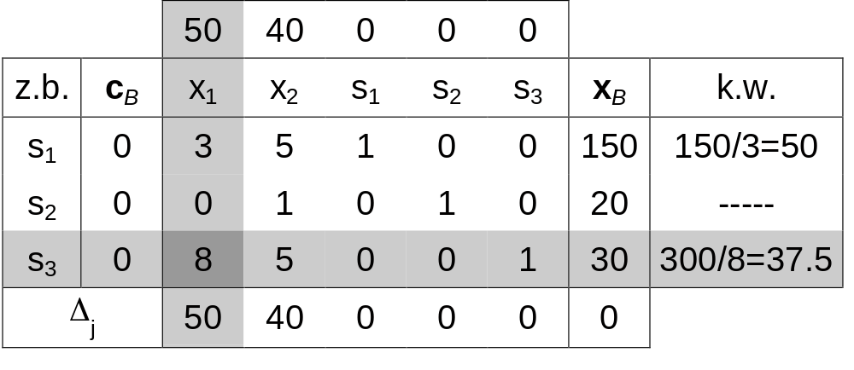
Element centralny

Slide 18
Kolejna tablica simpleksowa
Operacje elementarne:
  mnożenie dowolnego wiersza przez niezerową liczbę,
  odejmowanie lub dodawanie jednego wiersza do innego mnożonego przez liczbę.

Slide 19
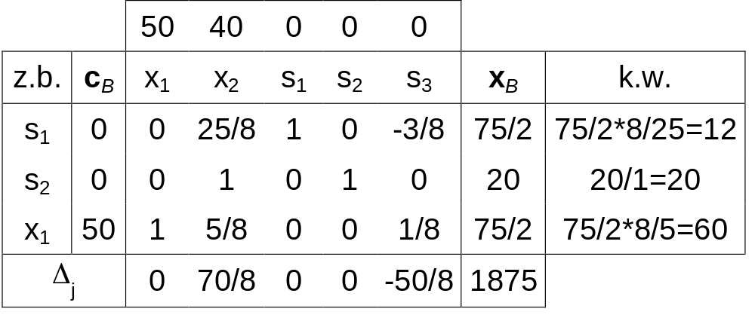
HighTech - druga tablica simpleksowa
Operacje elementarne:
  w’₃ = 1/8*w₃; w’₁ = w₁ - 3*w’₃.
Rozwiązanie bazowe:
  x_{B} = [75/2 0 75/2 20 0]^{T}

Slide 20
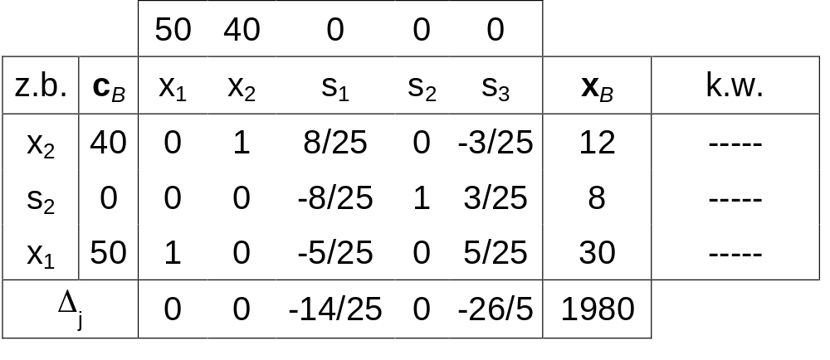
HighTech - trzecia tablica simpleksowa
Operacje elementarne:
  w’₁ = 8/25*w₁; w’₂ = w₂ - w’₁; w’₃ = w₃ - 8/5*w’₁.
Rozwiązanie bazowe:
  x_{B} = [30 12 0 8 0]^{T}

Slide 21
Warunek STOP
MAX: Rozwiązanie optymalne problemu PL zostało osiągnięte, gdy wszystkie współczynniki optymalności mają wartości zero lub są ujemne. W takiej sytuacji rozwiązaniem optymalnym jest bieżące bazowe rozwiązanie dopuszczalne.
MIN: Rozwiązanie optymalne problemu PL zostało osiągnięte, gdy wszystkie współczynniki optymalności mają wartości zero lub są dodatnie. W takiej sytuacji rozwiązaniem optymalnym jest bieżące bazowe rozwiązanie dopuszczalne.

